Slide 1

MiniGraph: Querying Big Graphs with a Single Machine
PVLDB-2023
Xiaoke Zhu^{1,2} , Yang Liu^{1,2}, Shuhao Liu² , Wenfei Fan^{2,3,1}
¹ Beihang University, ² Shenzhen Institute of Computing Science, ³ University of Edinburgh
Notes:
老师们，同学们，大家上午好，今天我来介绍一下发表于VLDB的MiniGraph，通过这篇文章来简单聊一下单机图计算系统最新的进展。

Slide 2
提纲
研究背景
系统设计
系统优化
实验总结
Notes:
我的介绍将围绕研究背景，系统设计，系统优化以及实验总结四个部分展开

Slide 3
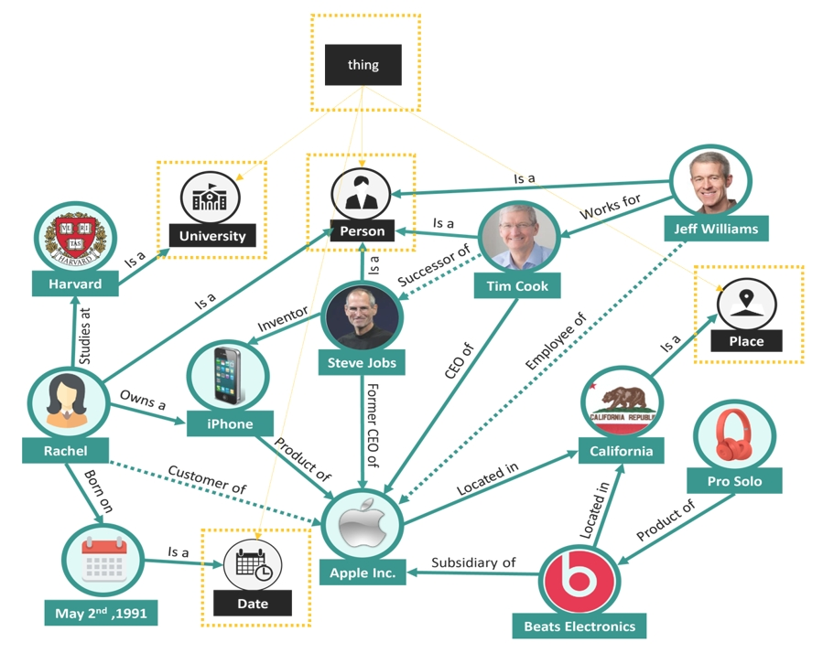

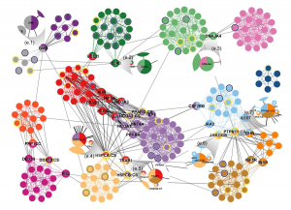
图分析应用
知识图谱
社交网络
蛋白质交互网络
Notes:
首先，图数据分析是一项非常重要的企业级应用。例如基于知识图谱的推理与挖掘，基于社交网络的推荐应用，以及基于蛋白质交互网络的药物研发等等。
企业级的图计算系统有必要考虑对大型图的可扩展性。以推特为例，推特的每月活跃用户数为3.5亿，其对应的社交网络就有3.5亿个节点，如果进一步考虑节点间的交互信息，那整个社交网络的规模是相当大的。
目前学术界对大型图规模的要求有10亿级别的节点，万亿级别的边，因此如何为大型图设计有效且高效的图计算系统是近十几年来的热门话题。

Slide 4

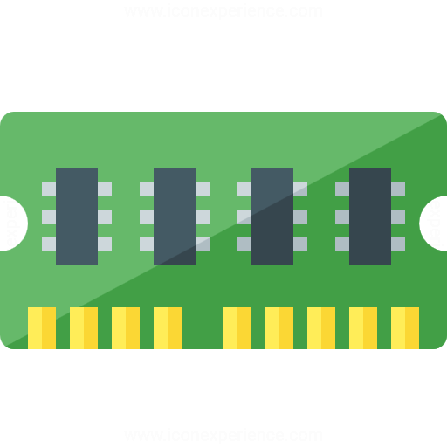


并行图计算系统
Shared-memory
Distributed-memory
Out-of-core
可扩展性差
成本高
Notes:
目前主流的图计算系统可以简单的归为三类：
第一类是单机共享内存系统。
在这类系统下，多个处理器共享同一个内存。这样做的好处是处理器之间的通信无需进行数据复制或数据传输操作。
然而这类系统需要将整张图加载进内存，这对于大型图的可扩展性是比较差的。例如，考虑十亿节点，万亿边的图，假设更新消息通过图中的边传递，此时如果每条边保存1个4字节的单精度浮点数，一万亿条边就会消耗4TB的内存，大部分服务器显然是无法运行这种规模的应用的。
第二类是分布式内存系统。
分布式通过集群扩展了单机有限的内存。许多大型企业就将自己的图分析业务部署在大规模计算机集群中。例如谷歌的图计算系统就部署在1000个计算节点，包括12000个处理器以及128TB的分布式内存的集群上。
然而，这类系统无论是硬件成本还是分布式集群的操作以及运维成本都是十分高昂的，并且随着节点数量的增加，计算节点间的通信开销会逐渐成为系统的性能瓶颈，导致均摊到每个节点的计算效率不断下降。因此对于一些规模不大的公司，这类系统是难以负担的。
第三类是单机外部存储系统。
外部存储是指将数据存储在磁盘等外部存储设备中，通过分批次读取和处理数据来完成任务。
这类系统可以视为上述两种图计算系统的权衡，一方面通过外部存储设备扩展的单机有限的内存，另一方面又避免了分布式系统高昂的成本以及通信开销，因此是中小规模公司的首选。
今天我们介绍的图计算系统就属于第三类：单机外部存储式图计算系统。

Slide 5
提纲
研究背景
系统设计
系统优化
实验总结

Slide 6
设计愿景
高效
并行
I/O
同步
更细粒度的并行
更少的消息传递
更少的内存占用
更快的消息访问
更少的CPU空闲
Notes:
本篇文章中的设计愿景围绕“高效”展开，具体而言就是如何用有限的内存快速完成图算法的执行。
本文提出的MiniGraph主要围绕并行，同步与I/O三个部分的设计来提高系统执行效率。

Slide 7

并行模型：Vertex-Centric Model
1
2
5
6
7
3
9
8
$$Agg=min\{4, 1,11,13\}$$
4
14
10
12
11
13
15
Notes:
在介绍并行机制设计之前，我先简单介绍一下目前流行的两种计算模式，分别是节点为中心的计算模式，以及以子图为中心的计算模式。
首先，我介绍一下vertex-centric计算模式，以弱连通分量算法为例，首先系统会给每个节点分配唯一的标签；在每一轮迭代中，每个节点都会向邻居节点广播自己的标签，随后每个节点会将邻居信息与自己的标签进行聚合操作并更新自己的标签，这些动作都是并行执行的。

Slide 8
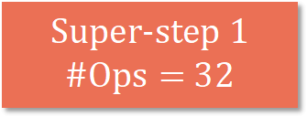
并行模型： Vertex-Centric Model
1
1
2
5
5
2
8
6
Super-step 1
$\#Ops=$ 32
1
13
8
11
4
4
13
Notes:
接下来我们看一下整体的运行流程。
第一轮迭代，每个节点都向邻居传递了节点信息，考虑到图中一共16条边，因此总共传递了32条信息
由于左上角的节点标签值最小，因此其仅需向邻居节点更新一次信息。

Slide 9
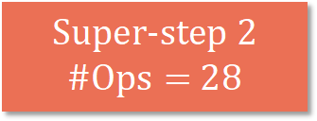
并行模型： Vertex-Centric Model
1
1
1
2
2
1
6
5
Super-step 2
$\#Ops=$ 28
1
4
6
4
1
1
4
Notes:
由于左上角的节点不需要更新信息了，因此第二轮总共涉及到14条边的信息传递，此轮总共传递了28条消息

Slide 10

并行模型： Vertex-Centric Model
1
1
1
1
1
1
5
2
Super-step 3
$\#Ops=$ 20
1
1
5
1
1
1
1

Slide 11
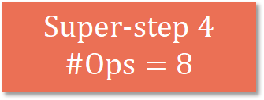
并行模型： Vertex-Centric Model
1
1
1
1
1
1
2
1
Super-step 4
$\#Ops=$ 8
1
1
2
1
1
1
1

Slide 12
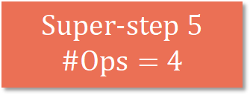
并行模型： Vertex-Centric Model
1
1
1
1
1
1
1
1
Super-step 5
$\#Ops=$ 4
1
1
1
1
1
1
1

Slide 13
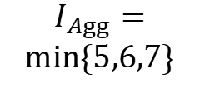
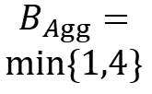
并行模型： Graph-Centric Model
1
2
5
6
$$B_{Agg}=$$
$$min\{1,4\}$$
$$I_{Agg}=$$
$$min\{5,6,7\}$$
边界节点
3
7
内部节点
9
8
4
跨区消息
14
10
内部消息
12
11
13
15
Single-threaded worker
Notes:
接下来我介绍一下graph-centric计算模式。
Graph-centric算法主要思想就是数据并行，简而言之就是将大图分割成子图并使用分发到多个处理器上执行。
为了保证能够简单的将串行图算法并行化，Graph-Centric的并行粒度是子图级别的，子图内部还是串行算法。
在graph-centric模式中，一共存在两类节点，存在跨子图边的节点称为边界节点，反之就是内部节点。
还是以弱连通分量算法为例，graph-centric模型首先会在每个子图中计算弱连通分量，由于是串行执行的，因此模型会首先找到标签值最小的节点，随后以做子图遍历，此时消息传递方向是单向的。
在结束子图算法以后，边界节点会向其他子图中的节点更新信息，由于全局信息的存在，此时的信息传播也是单向的。
此处消息的聚合与vertex-centric模型一致。

Slide 14
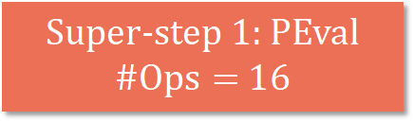
并行模型：Graph-Centric Model
1
1
5
5
1
5
Super-step 1: PEval
$\#Ops=$ 16
8
8
4
13
8
4
4
13
13
Notes:
接下来我们看一下具体的算法运行流程。
首先第一轮迭代会计算出每个子图的部分连通分量。
由于消息是单向传播的，因此这一轮迭代产生了16条信息。

Slide 15
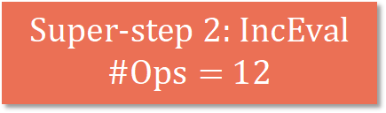
并行模型： Graph-Centric Model
1
1
1
1
1
1
Super-step 2: IncEval
$\#Ops=$ 12
5
5
1
4
5
1
1
4
4
Notes:
第二轮迭代一开始，边界节点就会更新其标签值，随后进行子图内部的增量更新。
这一轮一共产生了12条消息。

Slide 16
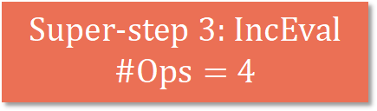
并行模型： Graph-Centric Model
1
1
1
1
1
1
Super-step 3: IncEval
$\#Ops=$ 4
1
1
1
1
1
1
1
1
1
Notes:
经过第二轮的消息更新，Graph-centric模型仅需3轮迭代就可以返回正确结果。同时消息传递相比vertex-centric也更少

Slide 17
混合并行模型
Thread Pool
VC-Parallel
VC-Parallel
VC-Parallel
VC-Parallel
Communication Layer
Notes:
根据刚才的算法演示，我们认识到vertex-centric模型有着更细粒度的并行度，而graph-centric模型可以减少消息通信与迭代次数。
受此启发，Minigraph提出了基于VC与GC的双层混合并行模型，其框架如图所示。

Slide 18






消息同步：基于哈希表的实现
0
$${Msg}_{3,0}$$
3
边缘节点的键会占用额外的内存空间
$${Msg}_{3,1}$$
1
2
$${Msg}_{2,1}$$
Keys
0
1
边缘节点的需要存储多条消息
$${Msg}_{3,0}$$
$${Msg}_{2,1}$$
Values
哈希表自带的内存浪费
$${Msg}_{3,1}$$
Notes:
接下来我介绍一下消息同步结构的设计。
由于我们是单机系统，内存与CPU一样都是非常重要的系统资源，因此我们希望设计一种消息存储结构，既能支持消息的随机访问，也能最大限度地节省内存资源。
常规地消息往往是存储与K-V结构，例如哈希表。这样会带来三个问题，

Slide 19






消息同步：基于数组的实现
0
$${Msg}_{3,0}$$
3
直接用节点下标访问消息，不用额外存键
$${Msg}_{3,1}$$
1
2
$${Msg}_{2,1}$$
Message Store
通过聚合函数聚合单个节点的多个消息
$$N_{0}$$
$${Msg}_{3,0}$$
$$N_{1}$$
AGGR$({Msg}_{2,1},{Msg}_{3,1})$
使用数组结构避免哈希表天然的内存浪费
$$N_{2}$$
$$N_{3}$$
Notes:
考虑到分割后的图中，边缘节点占大多数，因此MiniGraph直接采用数组的结构，给所有节点都提供了消息存储空间。此时我们可以通过下标访问对应节点的消息，因此不用开辟额外空间来存储键，

Slide 20
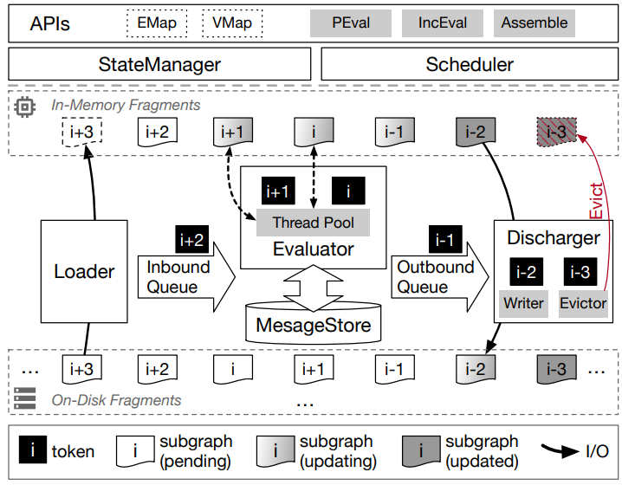
I/O设计：流水线架构
Loader
Evaluator
Discharger
1
2
3
1
1
2
1
4
2
3
2
5
3
4
3
Timeline

Slide 21
提纲
研究背景
系统设计
系统优化
实验总结

Slide 22

资源调度优化
t-2
t+1
t
t-1
Activated
Pending
Thread Pool: Remaining 8 threads
如何向子图合理分配线程以提升处理效率？

Slide 23
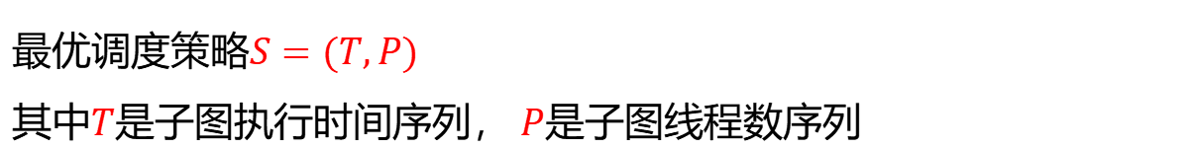
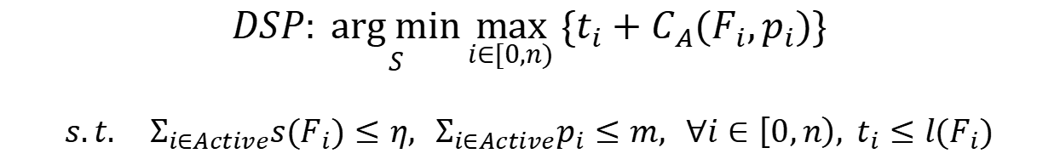
资源调度优化：DSP问题定义
$$DSP: \underset{S}{arg min}{\max_{i∈[0,n)}{\{t_{i}+C_{A}(F_{i},p_{i})\}}}$$
$$s.t. Σ_{i∈Active}s(F_{i})≤η, Σ_{i∈Active}p_{i}≤m, ∀i∈\left[0,n\right), t_{i}≤l(F_{i})$$
输入
子图$F_{0},…, F_{n−1}$；$m$核，内存为$η$的计算机；运行代价函数$C_{A}(F_{i},p_{i})$
最优调度策略$S=(T,P)$
其中$T$是子图执行时间序列， $P$是子图线程数序列
输出
NP完全
DSP问题可被归约为划分问题（Set Partition Problem）

Slide 24


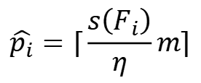
资源调度优化：启发式策略
Loader
Evaluator
Discharger
$$\hat{p_{i}}=⌈\frac{s\left(F_{i}\right)}{η}m⌉$$
1
下界分配规则
1
2
1
1
2
2
1
效率优先规则
$$\underset{i}{arg max}{(C_{A}\left(F_{i},p_{i}\right)−C_{A}(F_{i},p_{i}+1))}$$
3
2
3
2
4
3
离群点规则
$$\underset{i}{arg max}{C_{A}\left(F_{i},\hat{p_{i}}\right)}∧(\hat{p_{i}}<t)$$
4
3
5
4
3
5
4
3
Timeline

Slide 25
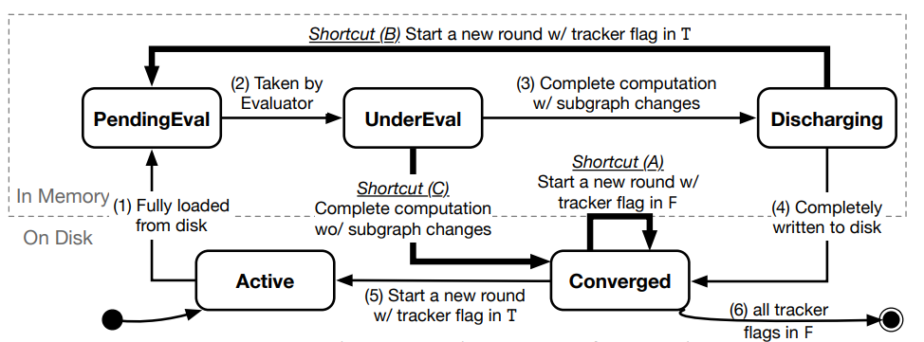
执行流程优化
有必要写入磁盘吗？
子图更新了吗？
需要进入下一轮吗？

Slide 26
提纲
研究背景
系统设计
系统优化
实验总结

Slide 27
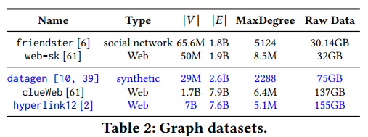
实验：数据集与baseline
实验数据集
对比系统
GridGraph (USENIX-ATC-2015)
GraphChi (OSDI-2012)
XStream (SOSP-2013)
In memory
Out-of-core

Slide 28
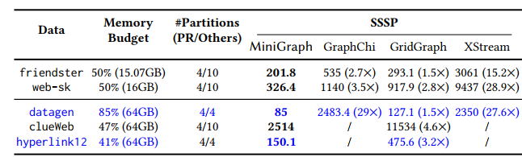
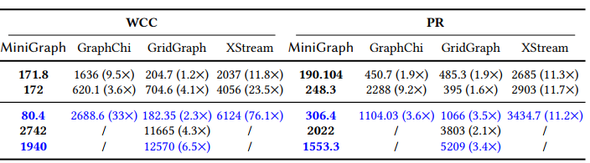
实验一：Efficiency

Slide 29
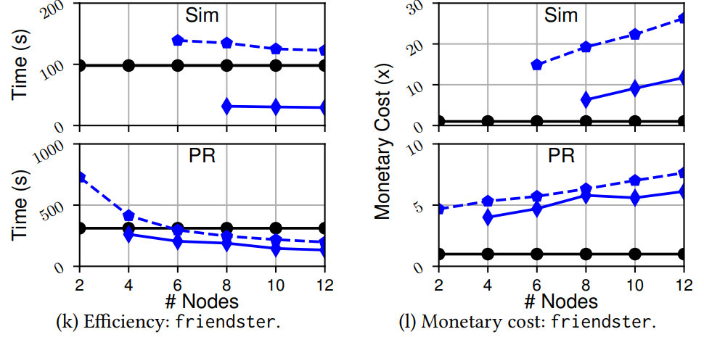



实验二：单机系统 v.s. 分布式系统

Slide 30
实验总结
MiniGraph在效率上优于过去的单机图计算系统：比GridGraph快6.5X，比GraphChi快33.0X，比Xstream快76.1X
MiniGraph在可扩展性上优于过去的单机图计算系统：所有运行于hyperlink12数据集上的算法均可以在32分钟内结束运行，其余系统均无法在1.4小时内结束WCC与PR的运行
与分布式系统相比，MiniGraph的运行效率有一定的下降，但是MiniGraph相比于分布式系统可以节省3.0X至13.9X的货币成本
MiniGraph相比其他系统有着更好的硬件兼容性：从SSD迁移到HDD的性能退化最小

